Slide 1



Instituto Politécnico Nacional – Escuela Superior de Cómputo
M. En C. R. Peredo Valderrama

Slide 2
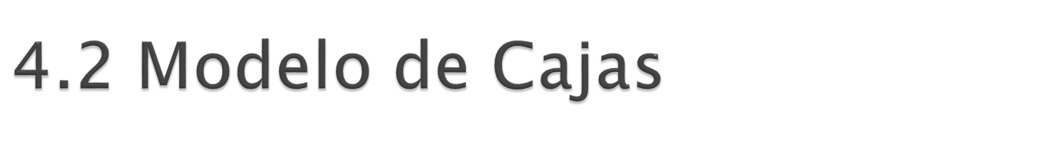
Entender el Modelo de Cajas (Box Model, BM por sus siglas en inglés) es fundamental, debido a que afecta el diseño de las páginas Web.

Slide 3
Los elementos HTML cuando se despliegan se consideran cajas rectangulares, el contenido es anidado dentro de cajas, una seguida de otra, al estilo de las muñecas rusas llamadas matrioshkas.

Slide 4
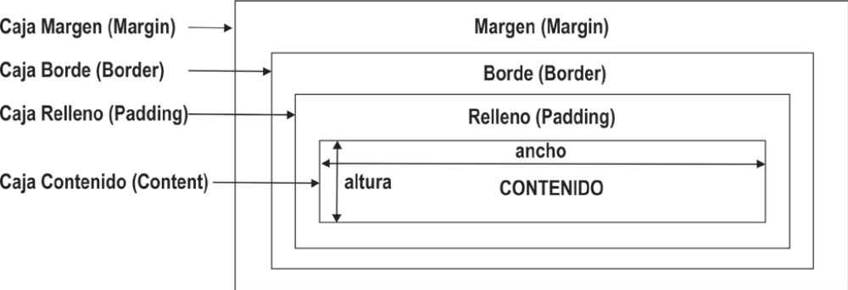

Slide 5
